Slide 1


Manantial de Vida – Témperley – 14 de Junio de 2009

Slide 2


Buscar un TERRENO
Suelo Estable
Materiales resistentes y duraderos
Buenos cimientos
Planificación
Tiempo
Dinero

Slide 3

Jugamos un papel fundamental
en la personalidad de nuestros hijos.
tratamos de buscar el momento ideal para traerlos al mundo
buscamos darles seguridad
Les damos valores
Los formamos para enfrentar la vida
La tarea NO es fácil

Slide 4

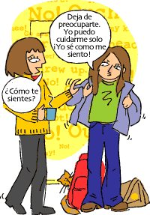
Adolecer: experimentar el dolor de crecer. Del latín Adolecere: “madurar”.
Las personas comienzan y necesitan considerarse AUTÓNOMOS y socialmente INDEPENDIENTES.

Slide 5

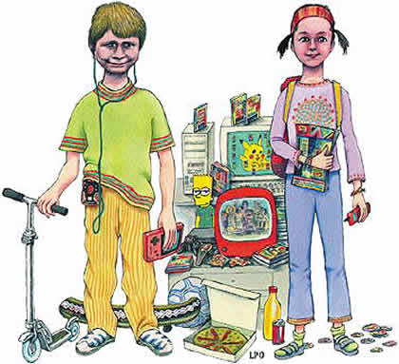
Mucho tiempo dedicado al ocio
Son cibernéticos
Son consumistas
Son individualistas
Están en crisis
Pérdida temprana
de la inocencia

Slide 6

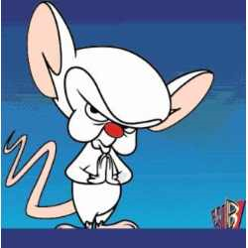
FÍSICOS
De horas frente al espejo al abandono y la suciedad
INTELECTUALES
Aprenden a pensar por sí solos
EMOCIONALES
Del amor al odio en un instante.
SOCIALES
Relaciones interpersonales fuertes
con el grupo de pertenencia
ESPIRITUALES
De la fe heredada a la fe propia.

Slide 7


Cambios hormonales.
Aumento del impulso sexual
Olor fuerte,
mayor transpiración,
Acné, granitos.
Secreción grasosa.
Desarmonía pubescente
Agrandamiento desproporcional,
por ejemplo de la nariz, las orejas

Slide 8

PROVOCAN:
Desconocimiento del cuerpo.
Torpeza.
Confusión.
Temor. Desgano.
Burlas y competencias.
Interés y curiosidad por la sexualidad.
Descuido de la higiene.
Arreglo extremo.
DIFICULTADES:
Presión del grupo.
Burlas.
Chistes verdes.
Miedo al rechazo.
Trastornos en la alimentación
Sensualidad exaltada.
Comienzo de la actividad sexual.
Embarazos no deseados.

Slide 9


DESAFIOS
Conocer su nuevo cuerpo.
Valorarse íntegramente.
Hablar sobre la sexualidad

Slide 10


Aprenden a pensar por sí solos
Sacan conclusiones.
Argumentan, cuestionan
ven las contradicciones entre lo que les enseñaron y la realidad
Disminución en el rendimiento escolar.
Falta de concentración, distracción.
Se aburren con facilidad

Slide 11

PROVOCAN:
Alternancia entre el pensamiento infantil y el adulto.
“sabelotodos”.
Cuestionan las reglas
Critican muy duramente.
Su autoestima es muy vulnerable,
Tienen conflictos con los adultos (autoridad).
DIFICULTADES:
Distracción.
Aburrimiento.
Influencia de los medios de comunicación

Slide 12


DESAFIOS:
Descubrir las áreas en las que son buenos.
Ayudarlos a ser responsables.
Utilizar dinámicas participativas.
DEFINIR, DESARROLLAR Y AFIRMAR SU NUEVA IDENTIDAD

Slide 13
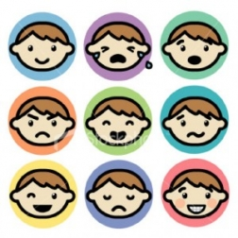

Del amor al odio en un instante
desequilibrio emocional
constante
Cambian de ánimo bruscamente
Se sienten torpes o feos.
Sienten pudor y vergüenza frente a las opiniones de los demás.

Slide 14
PROVOCAN:
Vivir centrados en sí mismos.
Ser negativos.
Aislarse para no sufrir.
No comprender porque están deprimidos y súper felices el mismo día
DIFICULTADES:
Afectividad cambiante
Inseguridad.
Rupturas sentimentales.
Depresión.
Tensiones con los adultos .

Slide 15
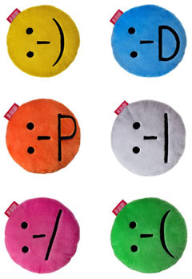

DESAFÍOS:
Mostrarles amor permanente.
Confiar en ellos y ser de confianza.
Elogiarlos por lo que son y por sus potencialidades.
Ayudarlos con las emociones nuevas y las nuevas expresiones.
Guiarlos a tener pasión por Jesús.
Valorar su nueva manera de percibir a Dios

Slide 16
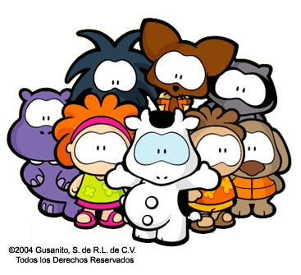

Se desarrollan socialmente a partir del grupo.
Priorizan el tiempo con sus amigos.
Necesitan sentirse parte de su grupo
Hay enamoramientos variables
Sus padres son imperfectos.
Resistencia y oposición a la autoridad
Cuestionamientos hacia los límites y las normas de convivencia

Slide 17


DIFICULTADES:
Rechazo del grupo de pares.
Aislamiento.
Vulnerabilidad.
Presión social hacia las adicciones: alcohol, cigarrillo, droga.
Rebeldía.
Violencia y delincuencia.
Consumismo.
Distanciamiento de los hijos hacia los padres y al revés

Slide 18


DESAFÍOS:
Formar un grupo de amigos.
Sentir pertenencia.
Reglas claras.
Afecto y comprensión.
Tener firmeza en el control: fundamentar el porqué, el cómo y el cuándo.
Definir los límites en las nuevas oportunidades y libertades.
Orientar y supervisar.
Ayudar a comunicarse con eficacia en la relación hijos- padres.

Slide 19


De la fe heredada a la fe propia.
Dios empieza a ser percibido como persona, en el cual se puede confiar pero también es necesario respetar (temer).
Aparecen las primeras dudas religiosas.
Su fe muchas veces depende de la integración al conjunto.
Necesitan ser desafiados a la acción
Experiencias que consoliden sus creencias transformándolas en convicciones.

Slide 20

PROVOCAN:
Ganas de ir a la iglesia por el grupo
Cuestionamientos espirituales a sus líderes o referentes de confianza.
Querer participar en el servicio.
DIFICULTADES:
Dudar de su fe.
Cuestionar a Dios.
Cuestionar a la iglesia.

Slide 21


DESAFÍOS:
Evaluar su relación con Dios.
Renovar su compromiso con Jesús.
Incorporar la fe como propia.
Reconocer sus talentos y dones en el servicio concreto.

Slide 22
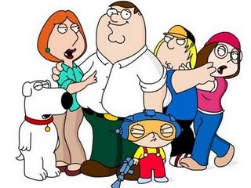

Planteo

Slide 23


Funciones básicas del sistema familiar:
EDUCAR:
AMAR:
SEGURIDAD:

Slide 24

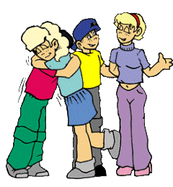
La familia cristiana debe estar alerta para cumplir las funciones que le corresponde y ser un CENTRO DE SALUD MENTAL

Slide 25


Nuestros hijos sienten tensiones, problemas con los amigos, estrés, tristezas y alegrías y necesitan la opinión de sus seres más admirados.
Para lograr que se establezca esta comunicación es inevitable observar su comportamiento, aprender a conocerlos.
La mejor forma de hacerlo, es oírlos y sentirlos, sin críticas ni juicios.
Debemos ponernos en lugar de ellos recordando que también tuvimos su edad.
Establezcan reglas claras y consecuencias para su incumplimiento.

Slide 26


Padres que sepan estar ahí, para ir de su mano, que les brinden su hombro para llorar por un primer amor perdido, o solamente que estén ahí cuando ellos mismos no saben que tienen.

Slide 27




